Slide 1
UML Modélisation de l’architecture du système
CCI Campus Philippe Schlegel

Slide 2
Langage de Modélisation Unifié
Modélisation de l’architecture du système
Comment modéliser une architecture?
Diagramme des composants.
Quelques cas concrets.
Questions et ressentis.

Slide 3
Qu’est ce que l’architecture du système ?
Une architecture système est un modèle conceptuel qui défini la structure, le comportement et les différents points de vue d’un système.
La description de cette architecture est organisée de tel sorte à comprendre le système au travers de ses structures et de ses comportements.
Elle permet de comprendre un système complexe et de le rendre plus flexible aux évolutions.
En informatique on peut différencier l’architecture logicielle et l’architecture matérielle.

Slide 4
Qu’est ce qu’un composant logiciel ?
Un composant logiciel est une boite noire qui offre des services.
Ces services sont accessibles aux travers d’interfaces.
On peut considérer cette notion d’interface comme l’ensemble des signatures des méthodes accessibles pour le composants.
Si un composant dépend lui-même du résultat d’un autre composant, il y aura là aussi une interface décrivant les services attendues.

Slide 5
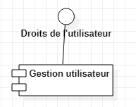
Interface fournie
Une interface fournie permet de fournir un service aux autres composants logiciels :
Le module de gestion des utilisateurs fourni ici les droits d’un utilisateur qui pourront être utilisés pour donner accès ou non à certaines fonctionnalités.
Le composant en lui-même est traité comme une boite noire, nous ne savons pas la nature de ses traitements.

Slide 6
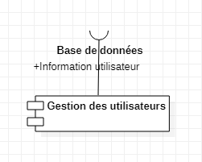
Interface requise
Une interface requise pour un composant est une demande d’information de la part d’un autre composant.
Le module de gestion des utilisateurs a besoin des informations de la base de données pour pouvoir gérer les utilisateurs.
Encore une fois nous ne savons pas précisément ce que fait la gestion des utilisateurs.

Slide 7
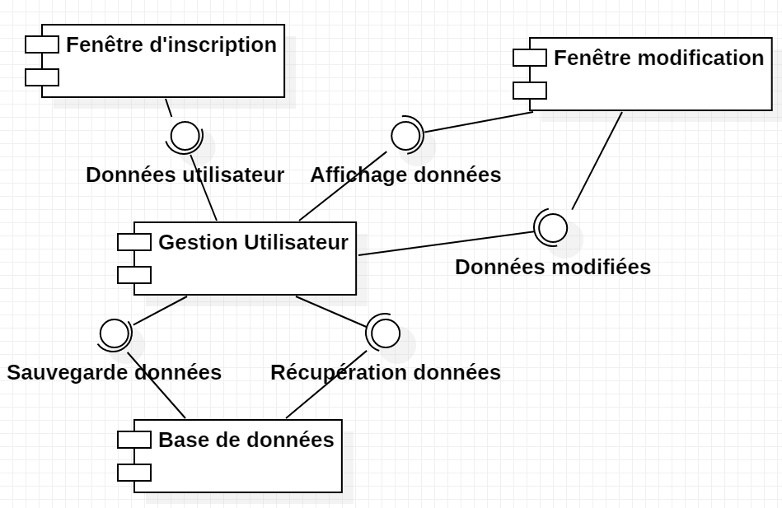
Enchainement des différents modules
La gestion des utilisateurs se compose d’une fenêtre d’inscription et d’une fenêtre de modification des données. Toutes les données sont stockées dans une base de données.

Slide 8
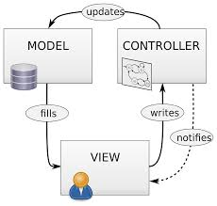
Représentons le modèle MVC
Essayons de représenter le modèle MVC avec le diagramme des composants :

Slide 9
Bilan de la journée
Résumé des notions abordées.
Questions.
Difficultés particulières ?
Introduction de la prochaine séance :
Projet

